Slide 1
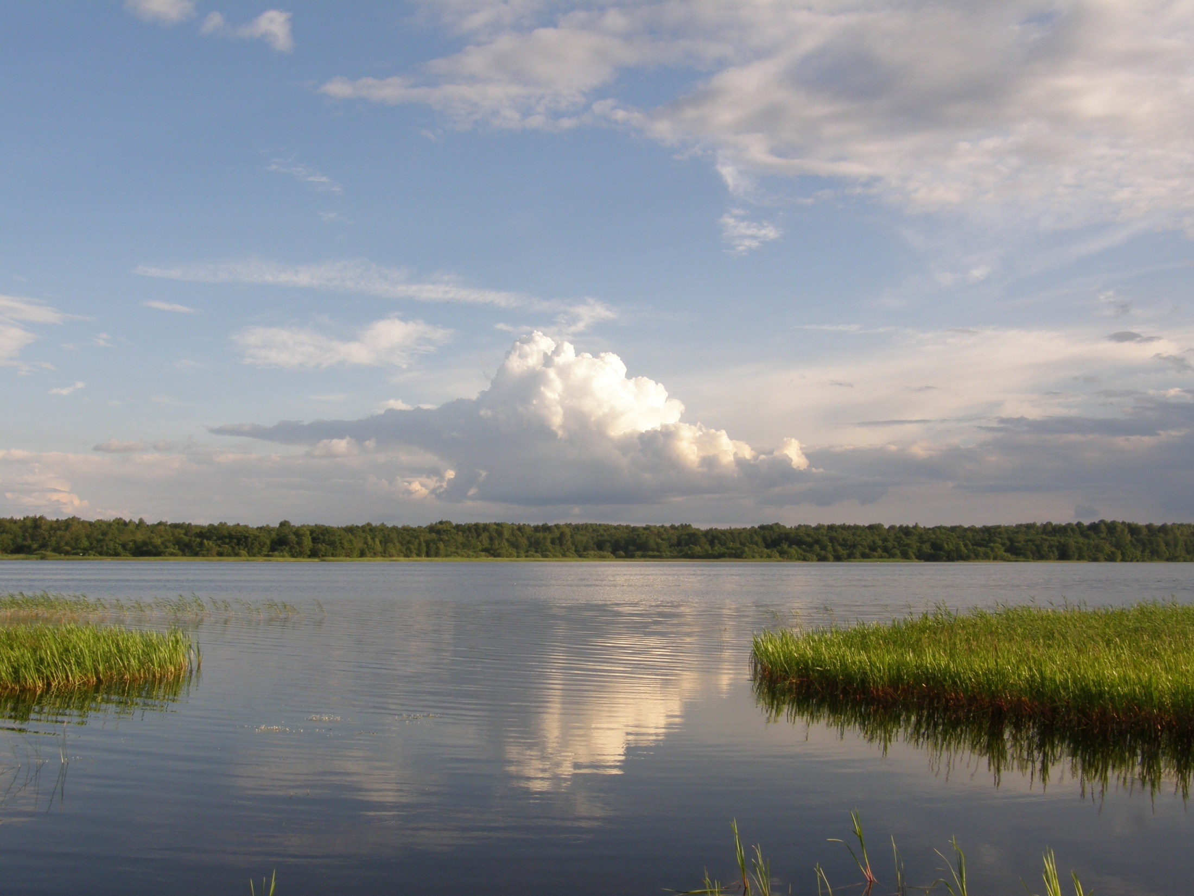
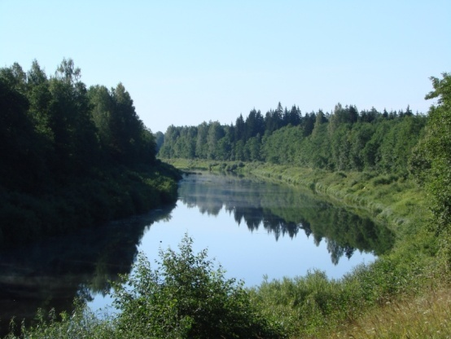
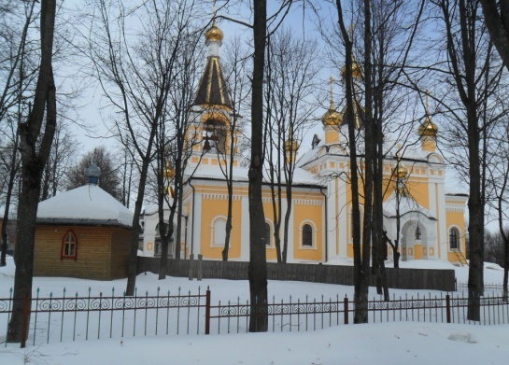
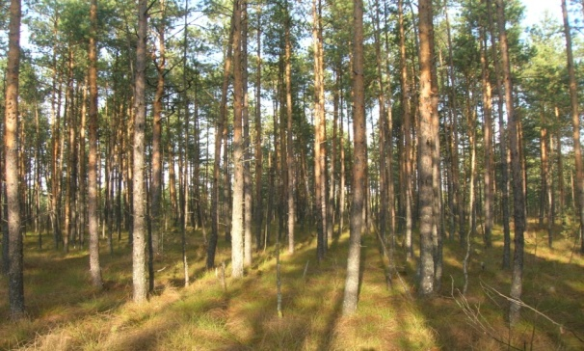

Зачем куда-то уезжать от красоты,
что рядом с нами?
Авторы :
учащиеся школьного лесничества «Ёлочка»
МОУ «Жарковская СОШ №1»
Руководитель: Теребейкина Елена Геннадьевна

Slide 2
Цель работы
открыть удивительный Жарковский край
для гостей и туристов
Задачи:
изучить краеведческую литературу
определить особенности географии и природы Жарковского района
выявить и изучить живописные места родного края
показать, что Жарковская земля может быть местом отдыха и туризма

Slide 3
Актуальность
Нельзя утверждать, что любишь Родину, не любя своей малой Родины. Именно с малого начинается большое. А знаем ли мы, чем может гордиться наш край, чем может привлечь наш посёлок – место, где мы родились, росли, где живем, где жили наши родители, бабушки и дедушки? Для того чтобы гордиться своей землёй, мы должны хорошо знать её, особенности природы родного края.
В современное время у большей части населения есть тенденция стремиться в дальние путешествия, в круизы, в дальние страны, привлекающие экзотической природой.
Зачем куда-то уезжать, от красоты, что рядом с нами?

Slide 4
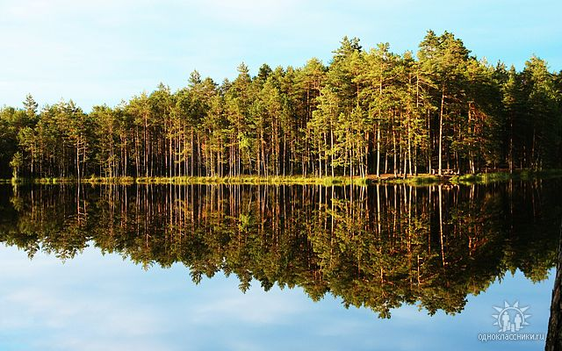
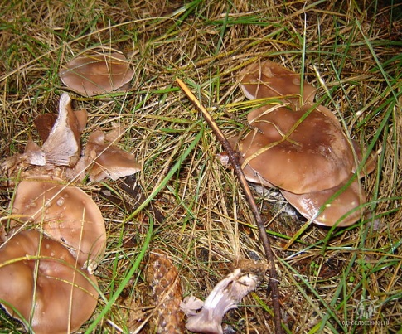
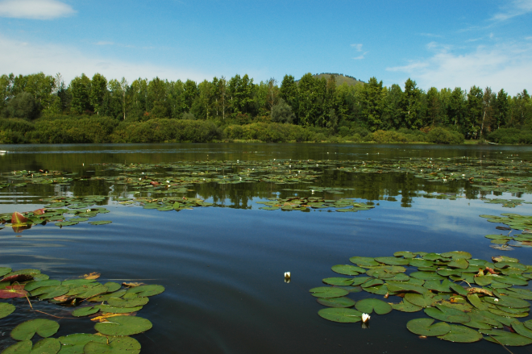
Наша малая родина

Slide 5
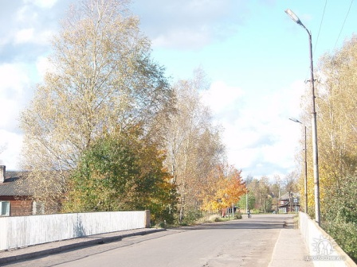
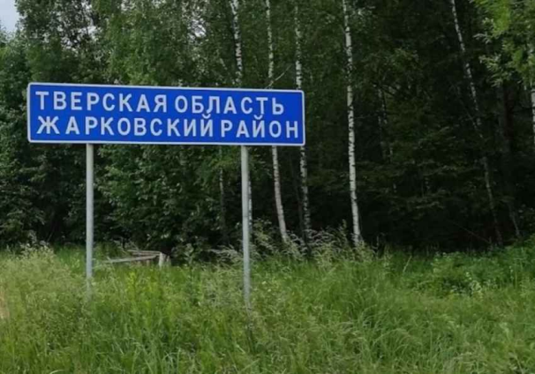
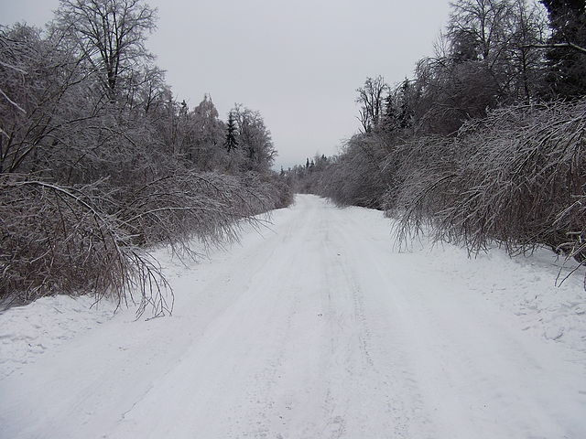
Жарковский…
Жарковский район – это один из 36 районов Тверской области, расположен на Западно-Двинской низменности, в юго–западной части области.
Имеет границы с Западнодвинским, Нелидовским и Бельским районами области, с Духовщинским районом Смоленской области. Общая площадь района – 1625 км².
Жарковский район – это замечательный уголок России, где всё создано для блага человека.
Чистейшие реки и озёра, прекрасные сосновые леса, воздух, настоянный на ароматах целебных трав – эти ценности уже утрачены в ряде регионов, и оттого становятся еще дороже, что особенно осознают гости, приезжающие к нам из крупных городов и из-за рубежа.
Наш район невелик, небогат известными историческими памятниками. Но его отличает природа, находящаяся в первозданном состоянии.

Slide 6
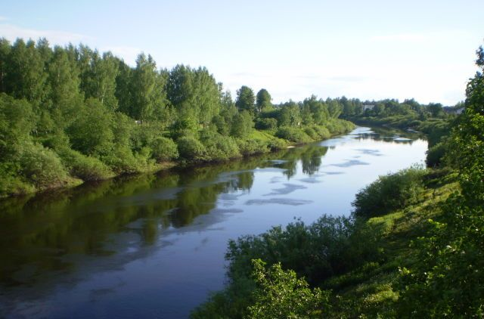
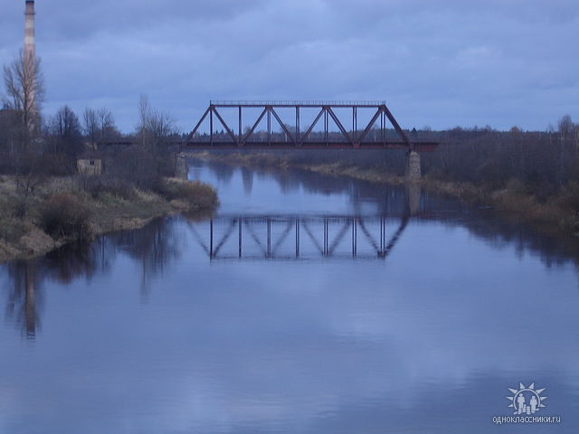
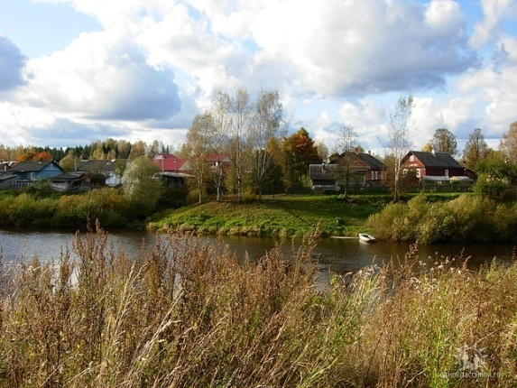
Живописная межа
Главная река района – Межа,
наша песенная красавица и главная водная артерия. Является левым притоком Западной Двины, площадь бассейна свыше 9 тысяч км, длина 259 км, в пределах района – 95 км.
Она богата живописными местами и рыбой, представляет интерес для туристических водных маршрутов и рыбалки. Рыба : щука, окунь, сом, голавль, налим, плотва.

Slide 7
Жарковский – край озер и болот
Щучье, Чистик, Емлень, Жарки, Амлышево, Боровно, Песотно
– главные озёра нашего края.
Часть из них – заповедные объекты Тверской области.

Slide 8
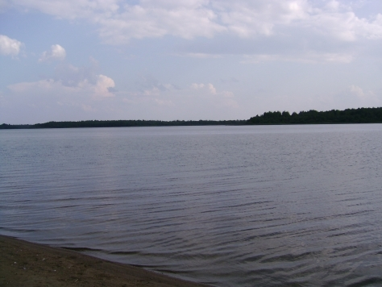

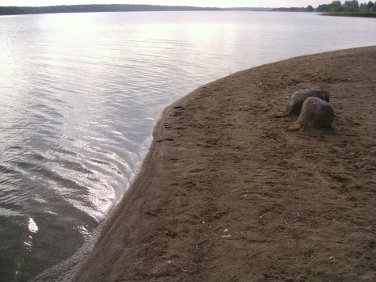
озеро Щучье
Самое большое озеро в районе – Щучье.
Площадь свыше 10 кв. км,
длина 14 км,
ширина до 2 км, глубина 12 м.
Западная часть озера является частью государственного заповедника
«Смоленское поозерье».
Оно привлекает отдыхающих своими красотами и возможностью порыбачить как летом, так и зимой.

Slide 9
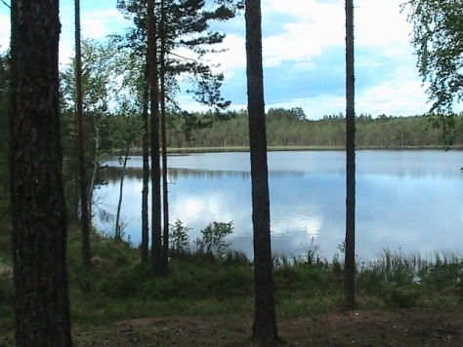
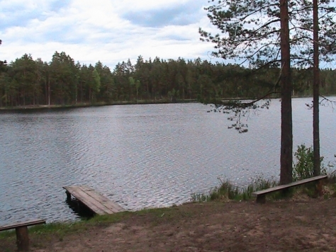
жемчужина района
Озеро Чистик
любимое место отдыха местных жителей и гостей района.
Оно привлекает своим уникальным месторасположением среди соснового леса и необыкновенно чистой и прозрачной водой.
У озера карстовое происхождение.
В водах озера произрастает чилим – водяной орех.

Slide 10
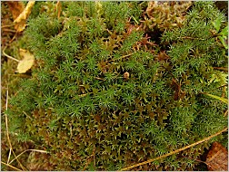
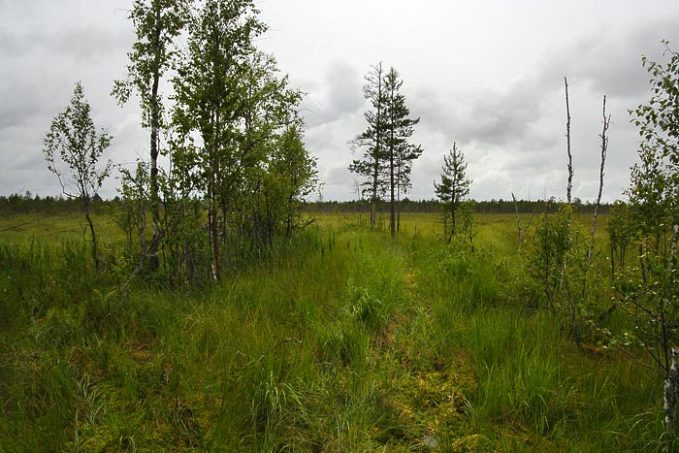
болота
Другая группа
наиболее распространённых памятников природы в районе
– это болота (мхи).

Slide 11
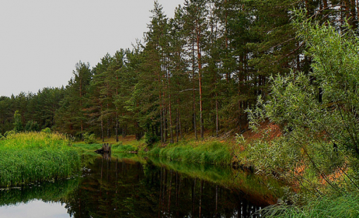
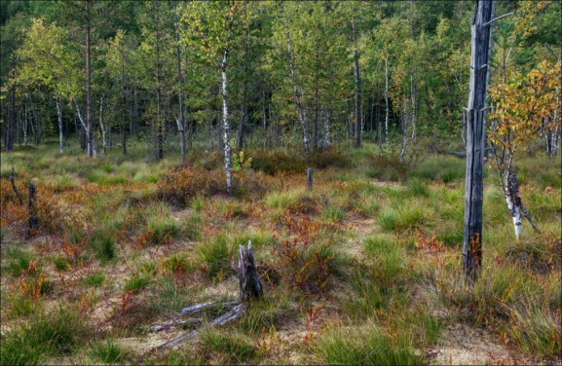
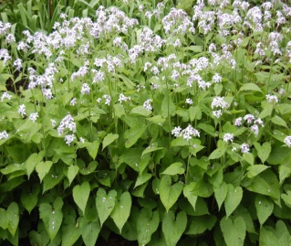
Жарковские болота
относятся к крупнейшей болотной системе болот лесной зоны Европы.
Система включает группу верховых болот:
Пелецкий (Жарковский) мох – 38863 га, Темный мох – 2778 га, Шейкинский мох – 5329 га, Буднянский мох – 3156 га, Сосенка – 1370 га, Пушняк – 1153 га.
Занимают водораздел рек Межи и Велесы. Болотные угодья используются для сбора ягод, для любительского лова рыбы, охоты.
Болото Стаховский мох - крупной системой (10469 га) низинных болот для зандровых равнин Валдайского оледенения.
Уникальным является комплекс пойменно-русловых озер по р. Туросне (Ямлышево, Островно, Песотно, Боровно, Ореховно, Жарки), а также моренных (Емлень, Пловно) и карстовых (Чистик) озер. Здесь можно встретить редкую флору – лунник оживающий, чилим, гладиолус болотный

Slide 12
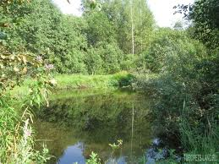
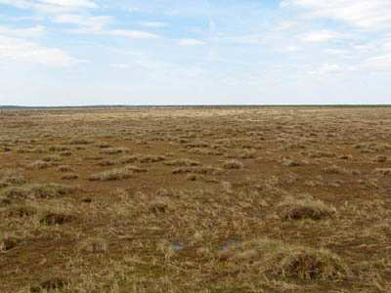
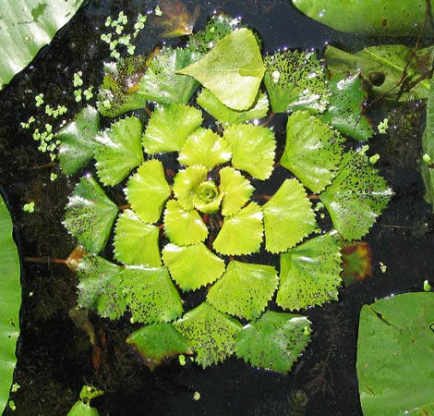
красная книга Жарковского района
Имеются на территории района и особо охраняемые природные территории.
Это государственные природные заказники местного значения: болота, мхи и массивы леса вдоль рек (6).
К особо охраняемым относятся и памятники природы – озера Песотно, Чистик, Амлышево , и сосна Веймутова, которой исполнилось 90 лет.
Имеются и редкие растения, занесенные в Красную Книгу: водяной орех чилим,
лунник оживающий, шпажник болотный и 35 видов лесных орхидей.

Slide 13
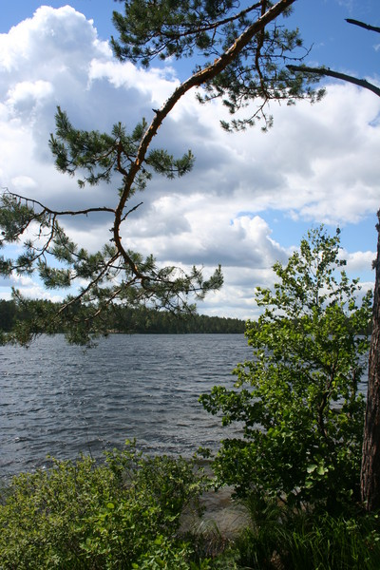
добро пожаловать!
Живописный
Активный
Родной
Культурный
Очаровательный
Великолепный
Солнечный
Красивый
Известный
Й
Мы ждём вас в гости!

